Slide 1
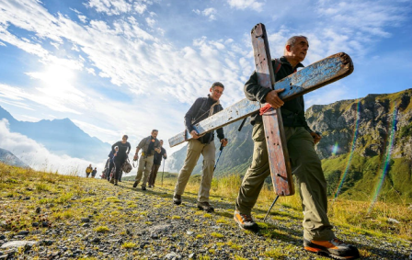
СЛОВО ЖЫЦЦЯ
Верасень 2017
“Калі хто хоча пайсці за Мною, няхай адрачэцца ад сябе, возьме крыж свой
і ідзе за Мною.”
(Mц 16, 24)

Slide 2
“Калі хто хоча пайсці за Мною,
няхай адрачэцца ад сябе,
возьме крыж свой і ідзе за Мною.”
(Mц 16, 24)

Slide 3
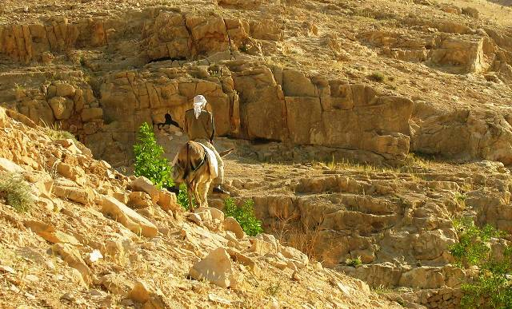
Езус падчас свайго публічнага служэння абвяшчае, што блiзка Валадарства Божае, і рыхтуецца ісці ў Ерузалем.

Slide 4
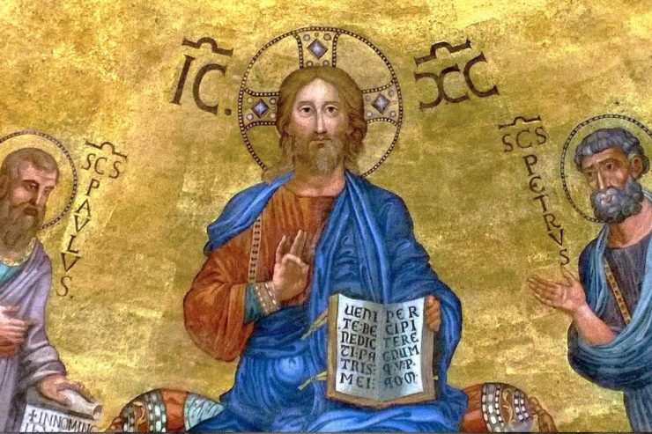
Вучнi ж, якія ўсвядомiлі сілу Ягонай місіі і бачылi ў Iм пасланца Бога, чаканага усімі людзьмі Ізраіля, спадзявалiся ў рэшце на вызваленне ад улады Рыма
і надыход лепшага свету, якi прынясе супакой і дабрабыт.

Slide 5
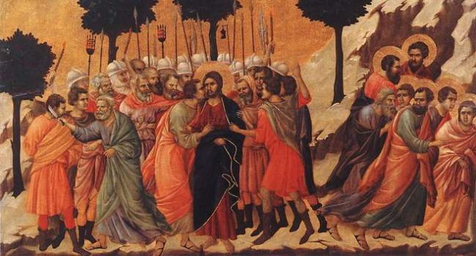
Але Езус не хоча карміць iх ілюзіямі. Ён выразна кажа, што Ягонае падарожжа ў Ерузалем, прывядзе Яго
не да перамогі, але да адрынутасці, пакутаў і смерці. Таксама кажа, што ўваскрэсне на трэці дзень.

Slide 6
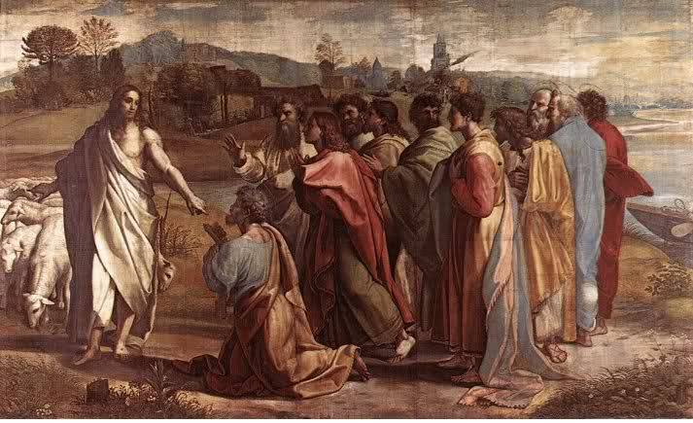
Гэтыя словы настолькі цяжка зразумець і прыняць,
што Пётр адкідае гэты абсурдны план і нават спрабуе адгаварыць Езус ад гэтага намеру.

Slide 7
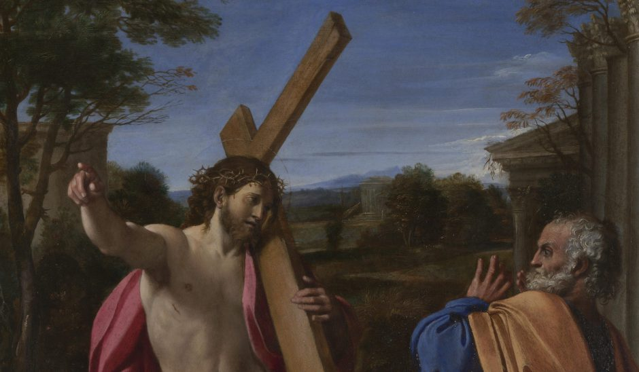
Рэзка абарваўшы Пятра, Езус звяртаецца да вучняў
з неверагодным запрашэннем:

Slide 8
“Калі хто хоча пайсці за Мною,
няхай адрачэцца ад сябе,
возьме крыж свой і ідзе за Мною.”

Slide 9
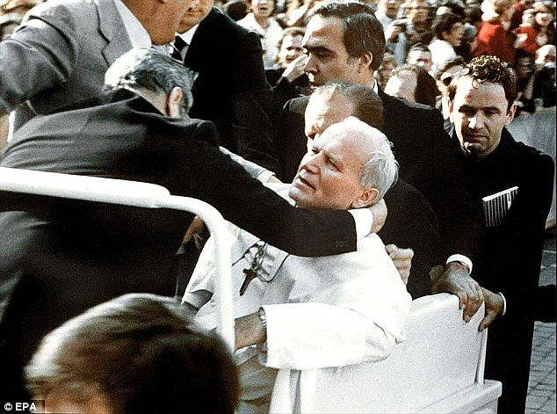
Чаго Езус жадае ад сваіх вучняў, кажучы гэтыя словы,
а таксама і сёння, як тады?

Slide 10
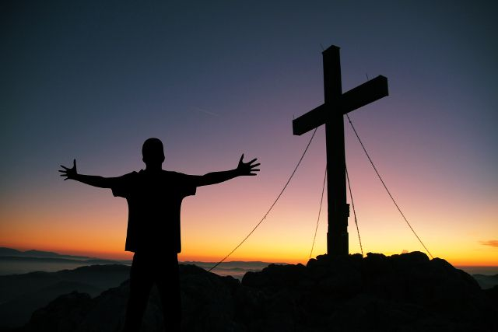
Цi хоча, каб мы пагардзілі сабою? Цi хоча, каб усе выбралі аскетычнае жыццё? Цi патрабуе ад нас шукаць пакутаў,
каб болей прападобнiцца да Бога?

Slide 11

Гэтае Слова Жыцця ў першую чаргу запрашае нас пайсці за Езусам, прымаючы каштоўнасці і патрабаванні Евангелля, каб станавiцца што раз больш падобнымі на Яго.

Slide 12
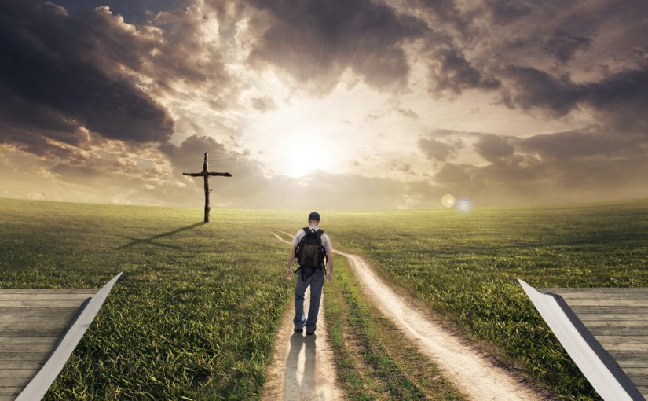
А гэта азначае жыць поўным жыццём, гэтак жа, як Езус, нават тады, калі на нашым шляху з’явiцца цень крыжа.

Slide 13
“Калі хто хоча пайсці за Мною,
няхай адрачэцца ад сябе,
возьме крыж свой і ідзе за Мною.”

Slide 14
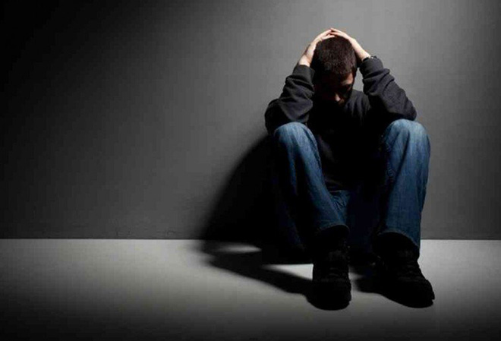
Нельга аспрэчыць, - кожны чалавек мае свой крыж:
пакуты ў самых розных формах з'яўляюцца часткай чалавечага жыцця, хоць гэта незразумела, гэта супярэчыць нашаму прагненню шчасця.

Slide 15
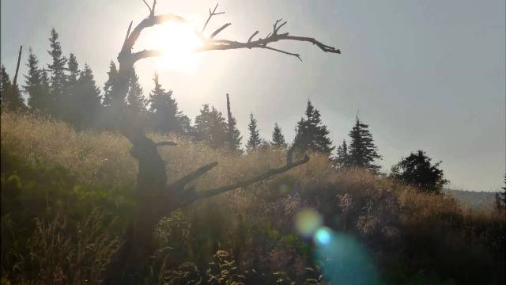
Аднак Езус навучае нас менавіта ў такi момант адкрыць нечаканае святло.

Slide 16
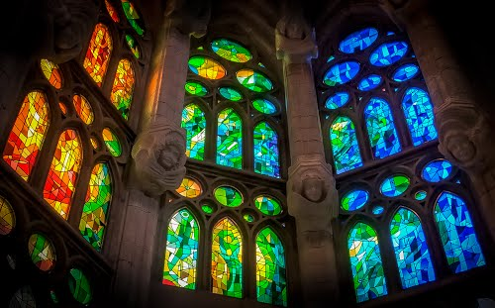
Падобна таму, як часам, увайшоўшы ў касцёл,
мы адкрываем, якiя ў iм прыгожыя і яркія вітражы,
што звонку здавалiся цёмнымi і непрыгожымi.

Slide 17
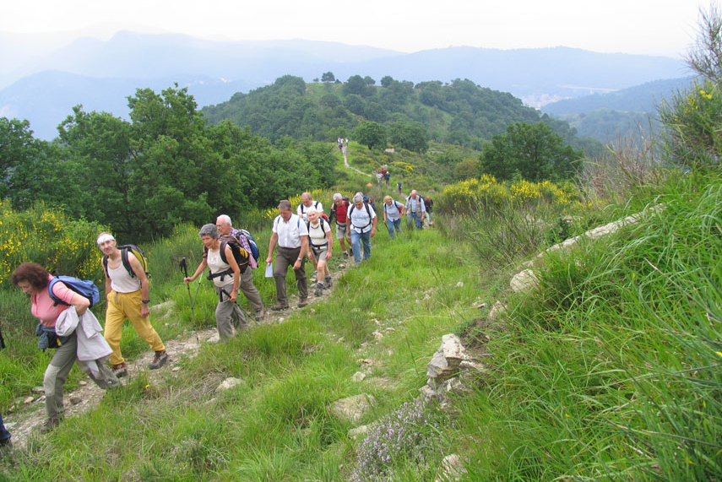
Калі мы хочам ісці за Езусам, то згодна з Яго патрабаваннямi мы павінны цалкам зламаць іерархію каштоўнасцяў, выдаляючы сябе з цэнтру свету
і адхіляючы логіку пошуку ўласнае карысцi.

Slide 18
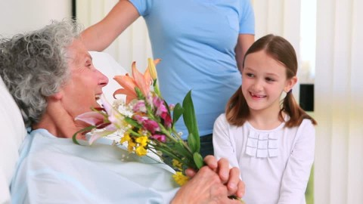
Нам прапануецца звярнуць больш увагі на патрэбы іншых людзей; каб нашыя высілкi служылi таму, каб зрабіць шчаслівымі іншых, гэтак жа, як Ён, якi не змарнаваў анiводнай магчымасцi, каб узмоцнiць і даць надзею тым, каго Ён сустракаў.

Slide 19
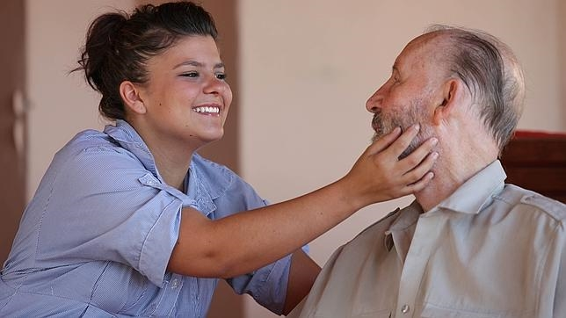
Ідучы шляхам вызвалення ад эгаізму, мы можам убачыць пачатак перыяду сталення нашай чалавечнасцi, перыяду свабоды, якая ў поўнай меры будзе фармаваць нашу асобу.

Slide 20
“Калі хто хоча пайсці за Мною,
няхай адрачэцца ад сябе,
возьме крыж свой і ідзе за Мною.”

Slide 21
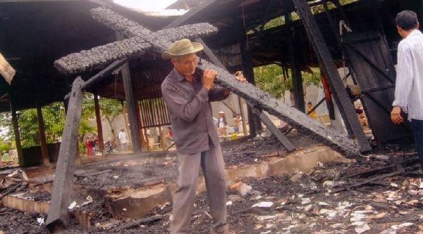
Езус заклікае нас быць сведкамі Евангелля, нават тады, калі гэтая вернасць будзе падвяргаецца выпрабаванню большым або меншым неразуменнем ў асяроддзі, дзе мы жывем.

Slide 22
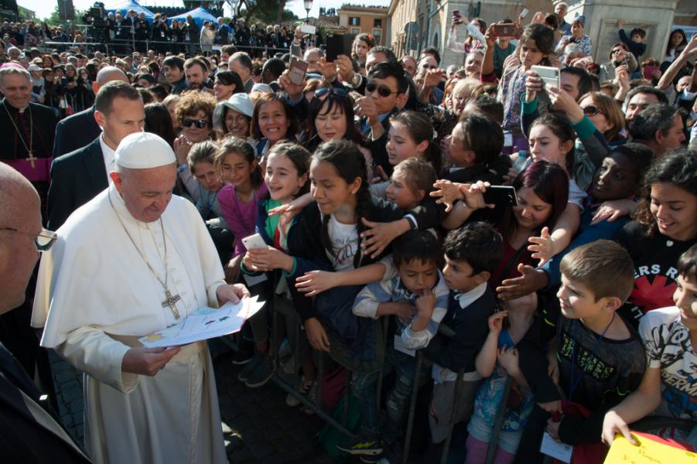
Езус ёсць з намі і хоча быць з намі ў нашым жыцці
для рэалізацыі смелага ідэалу ўсеагульнага братэрства, цывілізацыi любові.

Slide 23
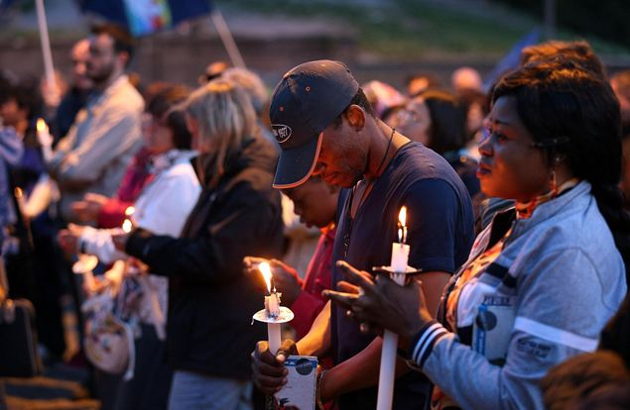
Гэты радыкалізм любові з'яўляецца глыбокай патрэбай чалавечага сэрца, и мы бачым яго таксама
ў яркіх прадстаўнікоў нехрысціянскіх рэлігій,
якія кіруюцца голасам сумлення.

Slide 24
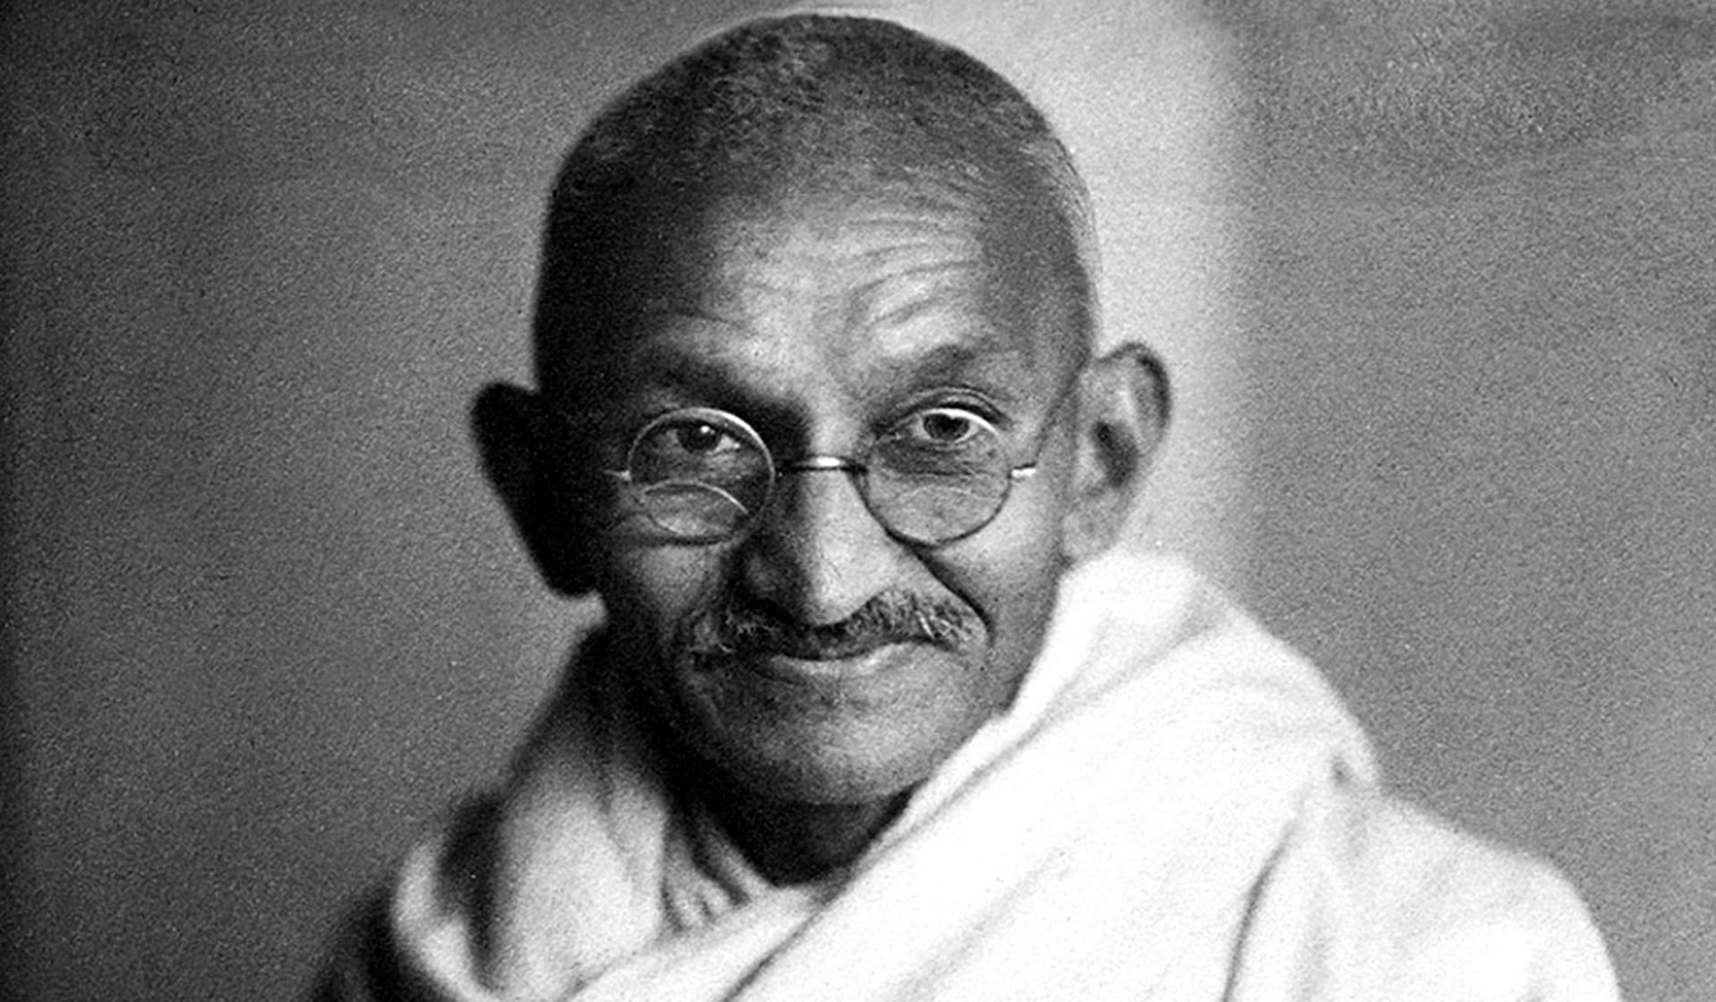
Так Махатма Гандзі пісаў:
«Калі б нехта забіў мяне, і я б памёр з малітвай
на вуснах за майго забойцу і памятаў пра Бога і Яго жывую прысутнасць у святынi майго сэрца, то толькі тады можна было б сказаць, што праз непрацiўленне
я здабыў зброю адважных.»

Slide 25
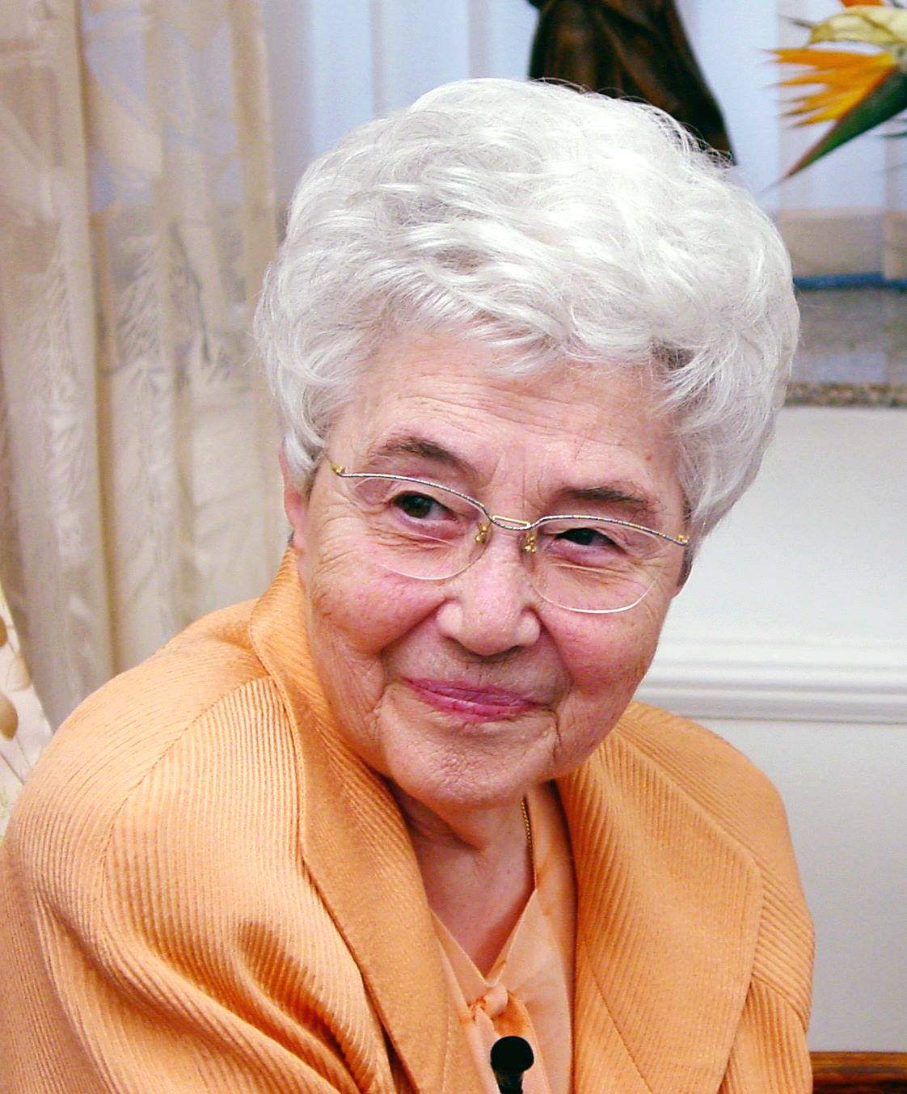
К'яра Любіч адкрыла ў таямніцы Езуса ўкрыжаванага
і пакінутага сродак, каб загаіць кожную асабістую рану, выправiць усялякi недахоп адзінства паміж людзьмі, супольнасцямі
і народамi,
i падзялiлася гэтым адкрыццём з многімі людзьмі.

Slide 26
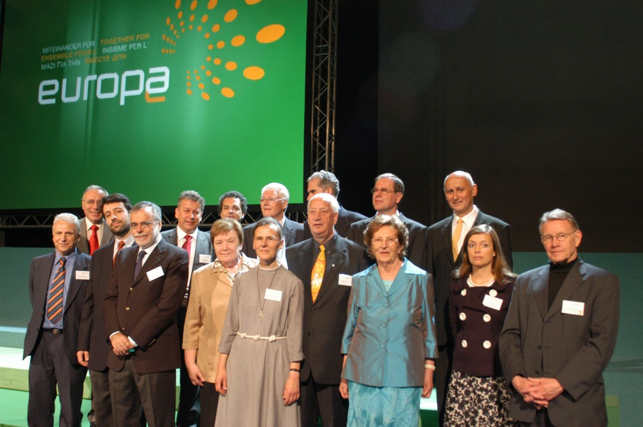
У 2007 годзе на вялікім сходзе рухаў і касцёльных супольнасцяў у Штутгарце, яна напісала:

Slide 27
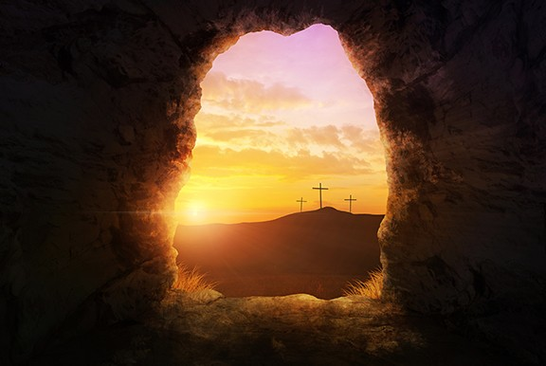
«Кожны з нас перажывае ў жыццi цярпеннi, хоць крыху падобныя на Ягоныя пакуты. (...) Калі мы праходзiм
праз такія пакуты (...), давайце ўзгадаем Езуса пакінутага, якi прыняў іх дабравольна: яны ёсць амаль што Ягонаю прысутнасцю, ёсць нашым удзелам у Ягоных пакутах.

Slide 28
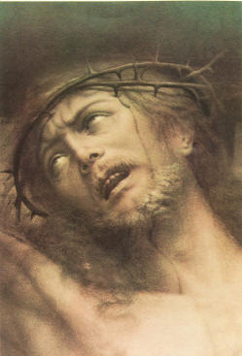
Давайце ў такi час зробім тое, што i Езус, якi не застаўся здранцьвелым, але пасля крыку адчаю дадаў: "Ойча, у рукі Твае аддаю дух Мой» (Лука 23:46), і аддаўся
ў рукі Айца.

Slide 29
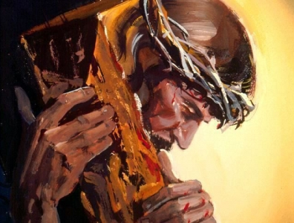
Мы гэтак жа, як і Ён, можам прайсці праз пакуты
і пераадолець усе выпрабаваннi, кажучы яму: «Я люблю
ў гэтым выпрабаванні Цябе, Езус пакінуты, я люблю Цябе, i яно нагадвае мне пра Цябе, з’яўляецца выразам Цябе, Тваiм тварам».

Slide 30

І калі ў наступны момант мы пачнем з усяе сілы любіць брат або сястру і выконваць тое, чаго Бог хоча, то шмат разоў адчуем, што пакуты – як бы сілаю Божай алхіміі - пераўтвараюцца ў радасць. (...)

Slide 31
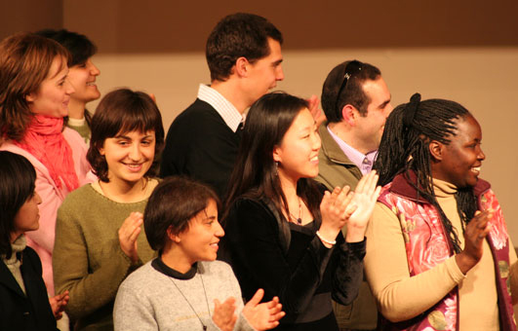
Невялікія групы, у якіх мы жывем (...) могуць спаткаць горыч дробных і буйных падзелаў. Але ў тым болю мы можам убачыць Ягонае аблiчча, пераадолець пакуты ў сабе самых, і зрабіць усё, каб аднавіць братэрства з іншымі. (...)

Slide 32
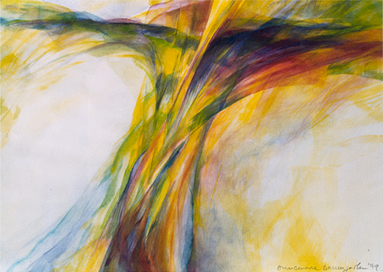
Дарогаю і прыкладам для культуры еднасцi ёсць Езус укрыжаваны і пакінуты».

Slide 33
Testo di Letizia Magri
Grafica Anna Lollo in collaborazione con don Placido D’Omina (Sicilia, Italia)
* * *
Il commento alla Parola di Vita è tradotto ogni mese in 96 lingue e idiomi,
e raggiunge vari milioni di persone in tutto il mondo
tramite stampa, radio, TV e via internet.
Per informazioni www.focolare.org
Questo PPS, in diverse lingue, è pubblicato su www.santuariosancalogero.org

